Slide 1


TRƯỜNG TIỂU HỌC NGỌC LÂM
TẬP ĐỌC LỚP 5
THƯ GỬI CÁC HỌC SINH
(Trích)
HỒ CHÍ MINH
Giáo viên: Trần Thi Thu Hương – Lớp 5A2

Slide 2






CHƯƠNG TRÌNH HỌC KÌ I GỒM 5 CHỦ ĐIỂM

Slide 3


Slide 4
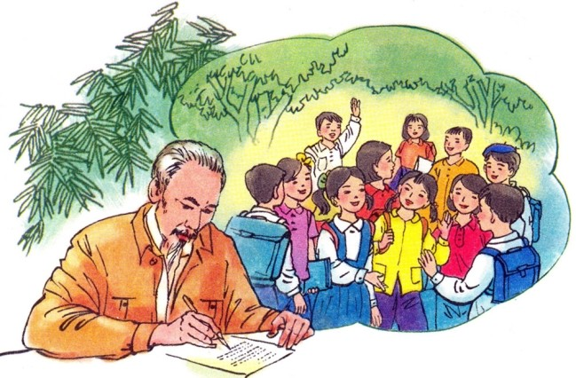
Tập đọc
Thư gửi các học sinh
(Trích)
Hồ Chí Minh

Slide 5
Thư gửi các học sinh
(Trích)
Hồ Chí Minh
HĐ 1: Luyện đọc
HĐ 2: Tìm hiểu bài
HĐ 3: Luyện đọc diễn cảm

Slide 6
Thư gửi các học sinh
(Trích)
Hồ Chí Minh
HĐ 1: Luyện đọc

Slide 7

1.LUYỆN ĐỌC
Thư gửi các học sinh
Các em học sinh,
Ngày hôm nay là ngày khai trường đầu tiên ở nước Việt Nam Dân chủ Cộng hòa. Tôi đã tưởng tượng thấy trước mắt cái cảnh nhộn nhịp tưng bừng của ngày tựu trường ở khắp các nơi. Các em hết thảy đều vui vẻ vì sau mấy tháng giời nghỉ học, sau bao nhiêu cuộc chuyển biến khác thường, các em lại được gặp thầy gặp bạn. Nhưng sung sướng hơn nữa, từ giờ phút này giở đi, các em bắt đầu được nhận một nền giáo dục hoàn toàn Việt Nam. Các em được hưởng sự may mắn đó là nhờ sự hi sinh của biết bao nhiêu đồng bào các em. Vậy các em nghĩ sao?

Slide 8
1.LUYỆN ĐỌC
Trong năm học tới đây, các em hãy cố gắng, siêng năng học tập, ngoan ngoãn, nghe thầy, yêu bạn. Sau 80 năm giời nô lệ làm cho nước nhà bị yếu hèn, ngày nay chúng ta cần phải xây dựng lại cơ đồ mà tổ tiên đã để lại cho chúng ta, làm sao cho chúng ta theo kịp các nước khác trên hoàn cầu. Trong công cuộc kiến thiết đó, nước nhà trông mong chờ đợi ở các em rất nhiều. Non sông Việt Nam có trở nên tươi đẹp hay không, dân tộc Việt Nam có bước tới đài vinh quang để sánh vai với các cường quốc năm châu được hay không, chính là nhờ một phần lớn ở công học tập của các em. Ngày hôm nay, nhân buổi tựu trường của các em, tôi chỉ biết chúc các em một năm đầy vui vẻ và đầy kết quả tốt đẹp.
Chào các em thân yêu.
Hồ Chí Minh

Slide 9
Chú thích
Việt Nam Dân chủ Cộng hòa : tên nước ta từ năm 1945 đến năm 1976.
Bao nhiêu cuộc chuyển biến khác thường : ý nói những sự kiện lớn từ giữa năm 1945 đến ngày khai giảng ,nổi bật là cuộc Cách mạng tháng Tám và sự ra đời nước Việt Nam Dân chủ Cộng hòa
80 năm giời nô lệ : 80 năm nước ta bị thực dân Pháp đô hộ .
Cơ đồ : sự nghiệp lớn ; ở đây có nghĩa là :
đất nước , giang sơn .

Slide 10
Hoàn cầu : thế giới
Kiến thiết : xây dựng
Các cường quốc năm châu : các nước giàu mạnh trên thế giới
- Ngày tựu trường: ngày học sinh trở lại trường để bắt đầu vào năm học
- Đồng bào: nghĩa đen là sinh ra cùng trong một bọc, nghĩa thường dùng là cùng trong một nước.
- Nô lệ: bị mất quyền tự do, quyền làm chủ, bị kẻ khác thống trị, áp bức.

Slide 11



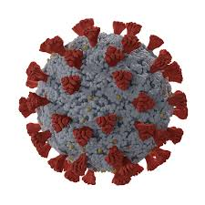

2. Tìm hiểu bài:
Trò chơi
1
2
3
4

Slide 12
Câu 1: Đâu không phải là ý nghĩa đặc biệt của ngày khai trường tháng 9 năm 1945 ?
A.Đây là ngày khai trường đầu tiên ở nước Việt Nam dân
chủ Cộng hòa
B. Từ đây, các em được hưởng một nền giáo dục hoàn toàn
Việt Nam.
C. Ngày khai trường đầu tiên sau khi nước ta giành độc lập sau 80 năm làm nô lệ cho thực dân Pháp.
D. Đây là ngày toàn dân đưa trẻ tới trường.

Slide 13
2. Tìm hiểu bài:
Trò chơi
1
2
3
4

Slide 14
Câu 2. Bác Hồ muốn nhắn nhủ tới các em học sinh điều gì khi nói:“Các em được hưởng sự may mắn đó là nhờ sự hi sinh của biết bao nhiêu đồng bào các em.Vậy các em nghĩ sao?”?
A. Các em thật may mắn.
B. Các em có cuộc sống sung sướng hơn những người đã
hi sinh.
C. Các em cần phải biết ơn những người đã hi sinh để cho mỗi người chúng ta có được cuộc sống an bình như
ngày nay.
D. Những người hi sinh là những người xấu số.

Slide 15
2. Tìm hiểu bài:
Trò chơi
2
3
4

Slide 16
Câu 3. Sau Cách mạng tháng Tám, Bác khẳng định nhiệm
vụ của toàn dân là gì?
A. Xây dựng lại cơ đồ mà tổ tiên để lại, làm cho nước ta
theo kịp các nước khác trên thế giới
B. Cùng quan tâm tới giáo dục thế hệ trẻ, những mầm non
của đất nước
C. Thoát khỏi ách nô lệ của ngoại xâm, làm cho nước nhà
hết yếu hèn
D. Siêng năng học tập, ngoan ngoãn, nghe thầy, yêu bạn

Slide 17
2. Tìm hiểu bài:
Trò chơi
3
4

Slide 18
Câu 4. Bác khẳng định học sinh có trách nhiệm như thế
nào trong công cuộc kiến thiết đất nước?
A. Cố gắng, siêng năng học tập, ngoan ngoãn, nghe thầy, yêu bạn. Lớn lên xây dựng đất nước, đưa dân tộc bước tới đài vinh quang để sánh vai với các cường quốc năm châu.
B. Cố gắng vui chơi, tham quan du lịch để tích lũy vốn sống
C. Cố gắng ăn uống đầy đủ để phát triển thể chất, có sức khỏe để làm việc lớn
D. Cố gắng chăm chỉ làm việc để kiếm tiền nuôi gia đình.

Slide 19
2. Tìm hiểu bài:
Trò chơi
4

Slide 20




Nội dung:
Qua bức thư Bác Hồ khuyên các em học sinh chăm học, nghe thầy, yêu bạn và tin tưởng các thế hệ học sinh sẽ kế tục xứng đáng sự nghiệp của cha ông, xây dựng đất nước cường thịnh, sánh vai với các nước giàu mạnh.

Slide 21




3. Luyện đọc diễn cảm:
Giọng đọc: đọc toàn bài chậm rãi, vừa đủ nghe thể hiện tình cảm thân ái, trìu mến, thiết tha, tin tưởng của Bác đối với thiếu nhi Việt Nam.
Nhấn giọng ở một số từ ngữ gợi tả, gợi cảm.
Trúc Thông

Slide 22
3. Luyện đọc diễn cảm:
Sau 80 năm giời nô lệ làm cho nước nhà bị yếu hèn, ngày nay chúng ta cần phải xây dựng lại cơ đồ mà tổ tiên đã để lại cho chúng ta, làm sao cho chúng ta theo kịp các nước khác trên hoàn cầu. Trong công cuộc kiến thiết đó, nước nhà trông mong chờ đợi ở các em rất nhiều. Non sông Việt Nam có trở nên tươi đẹp hay không, dân tộc Việt Nam có bước tới đài vinh quang để sánh vai với các cường quốc năm châu được hay không, chính là nhờ một phần lớn ở công học tập của các em.
Trúc Thông

Slide 23
3. Luyện đọc diễn cảm:
Sau 80 năm giời nô lệ làm cho nước nhà bị yếu hèn, ngày nay chúng ta cần phải xây dựng lại cơ đồ mà tổ tiên đã để lại cho chúng ta, làm sao cho chúng ta theo kịp các nước khác trên hoàn cầu. Trong công cuộc kiến thiết đó, nước nhà trông mong chờ đợi ở các em rất nhiều. Non sông Việt Nam có trở nên tươi đẹp hay không, dân tộc Việt Nam có bước tới đài vinh quang để sánh vai với các cường quốc năm châu được hay không, chính là nhờ một phần lớn ở công học tập của các em.
Trúc Thông

Slide 24

Dặn dò

Slide 25



Chúc các em chăm ngoan, học giỏi!
Chào tạm biệt các em.

